Slide 1
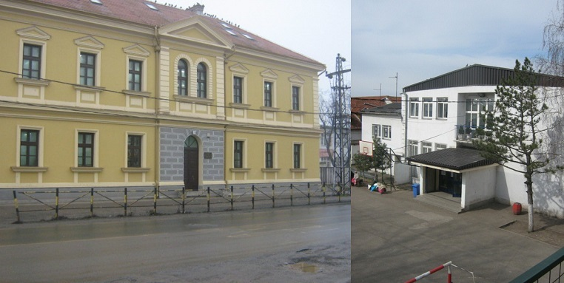
Магија је у рукама наставника
Материјал
Радмила Шоргић, одељењски старешина II-4
ОШ „Бошко Палковљевић Пинки”, Батајница

Slide 2
1. Школа | ОШ „Бошко Палковљевић Пинки“ | Место | Батајница
2. Наставник (име и презиме) | Радмила Шоргић
3. Предмет: | Математика |  |  | Разред: | _{II-4}
4. Наставна тема - модул: | Бројеви до 100
5. Наставна јединица: | Множење и дељење, утврђивање
6. Тип часа: | Утврђивање
7. Облици рада: | Групни
8. Наставне методе: | Метода усменог излагања, метода разговора, метода демонстрације, хеуристичка метода, метода илустрације
9. Наставна средства: | Уџбеник Математика 3. и 4. део, Наставни листови, Genial.ly, мултимедијални ПДФ уџбеник, рачунар, апликацију QR Scanner, LearningApp, Јigsawplanet.com, разгледница, авионска карта

Slide 3
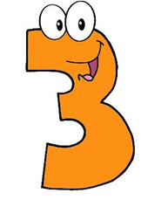
10. Циљ часа: | - утврђивање знања о рачунској операцији - множењу, знак пута, развијање памћења, закључивања и логичког мишљења, прецизности и истрајности у раду - утврђивање знања о множењу бројевима 0, 1, 2, 5, 6, 7, 8, 9 и 10 и усвајање таблице множења бројевима 0, 1, 2, 5, 6, 7, 8, 9 и 10, развијање памћења, закључивања и логичког мишљења, прецизности и истрајности у раду - утврђивање знања о својству замене места чинилаца, развијање памћења, закључивања и логичког мишљења, упорности и прецизности у раду - утврђивање знања о односима за толико већи и толико пута већи број, развијање памћења, закључивања, логичког мишљења, упорности и прецизности у раду - утврђивање знања о поступку израчунавања вредности бројевног израза са две операције, множењем и сабирањем (дистрибутивност множења у односу на сабирање), развијање мишљења, запажања и самосталног извођења закључака - утврђивање знања о поступку израчунавања вредности бројевног израза са две операције, множењем и одузимањем (дистрибутивност множења у односу на одузимање), развијање мишљења, запажања и самосталног извођења закључака - утврђивање знања о множењу бројевима 0, 1, 2, 3, 4, 5, 6, 7, 8, 9 и 10 и примена знања у решавању текстуалних/проблемских задатака - утврђивање знања о поступку множења једноцифреног броја и десетице - утврђивање знања о поступку множења двоцифреног броја једноцифреним бројем - утврђивање знања о једном од основних закона множења – здруживању чинилаца (асоцијативност) - утврђивање знања о поступку израчунавања вредности израза са две рачунске радње и редоследу рачунских радњи - утврђивање знања о рачунској операцији – дељењу, знак подељено, развијање памћења, закључивања и логичког мишљења и истрајности у раду - утврђивање знања о дељењу и решавање текстуалних задатака - утврђивање знања о односима за толико мањи и толико пута мањи број

Slide 4
11. Исходи: | Ученик на крају часа уме да: - усмено множи бројевима 0, 1, 2, 5, 6, 7, 8, 9 и 10 - правилно замени места чиниоцима - одреди број који је за толико већи и број који је толико пута већи од неког броја - множи збир једноцифреним бројем - множи разлику једноцифреним бројем - решава текстуалне задатке са две операције - усмено множи једноцифрени број и десетицу - усмено множи двоцифрени број једноцифреним бројем - примени замену места и здруживање чинилаца ради лакшег рачунања - израчуна вредност бројевног израза са највише две операције - користи појмове дељеник, делилац, количник - усмено дели - усмено множи и дели у оквиру прве стотине - дели једноцифрене и двоцифрене бројеве једноцифреним бројем - решава текстуалне задатке са дељењем - одреди којим бројем су дељиви дати бројеви - одреди за толико мањи и толико пута мањи број - израчуна број који је за толико мањи и толико пута мањи од датог броја - правилно дели када је делилац број 1, 2, 3, 4, 5, 6, 7, 8, 9, 10 и када је дељеник број 0

Slide 5
12. Међупредметне компетенције: | комуникативна, за учење, за рад с подацима, дигитална, за решавање проблема, за сарадњу
13. Кључни појмови: | Чиниоци, производ, знак пута, множење, дељеник, делилац, количник, знак подељено, дељење, збир, једноцифрени бројеви, текстуални задаци, мозгалице
14. Корелација: | Српски језик, Свет око нас, Физичко и здравствено васпитање, Музичка култура и Ликовна култура
15. Активности учитеља: | осмишљава, започиње разговор, чита, слуша, мотивише, прати, процењује, води белешку, шаље материјале, припрема материјале
16. Активности ученика: | слуша, учествује у разговору, анализира, сарађује, множи, дели, образлаже мишљење, решава задатке, учествује у активностима, користи дигиталне алате
17. Уџбеник: | Ива Иванчевић и Сенка Тахировић: Математика 2 − Уџбеник за други разред основне школе трећи део, Нови Логос, Београд, 2019. Ива Иванчевић и Сенка Тахировић: Математика 2 − Уџбеник за други разред основне школе четврти део, Нови Логос, Београд, 2019.
18. Линкови - ка презентацији уколико је она урађена у онлајн алату - ка дигиталном образовном садржају уколико је доступан на интернету - ка свим осталим онлајн садржајима који дају увид у припрему за час и његову реализацију | - Спајање парова креирано помоћу LearningApp (https://learningapps.org/display?v=pqm01dv5t20) - Апликација QR Scanner (https://play.google.com/store/apps/details?id=com.apple.qrcode.reader&hl=en_US) - Мисија креирана помоћу платформе Genial.ly (https://view.genial.ly/5eb6f6ef639bfa0d0fdc32db/game-breakout-matematichka-pustolovina-konachna-verzia) - Игра пузле креирана помоћу Јigsawplanet.com (https://www.jigsawplanet.com/?rc=play&pid=299d8a7b8681) - Електронски уџбеник „Нови Логос“, доступан (https://www.eucionica.rs/) - Коришћене слике скинуте са google.rs (слике познатих личности из мисија, почетна слика сваке групе,, авионска карта - Коришћења је и апликација Paint (помоћу ове апликације су креиране слике за спајање парова и пузле, уређена авионска карта која је прилагођена потребама часа, слика Николе Тесле и разгледница) Коришћен је електронски уџбеник издавачке куће Нови Логос

Slide 6
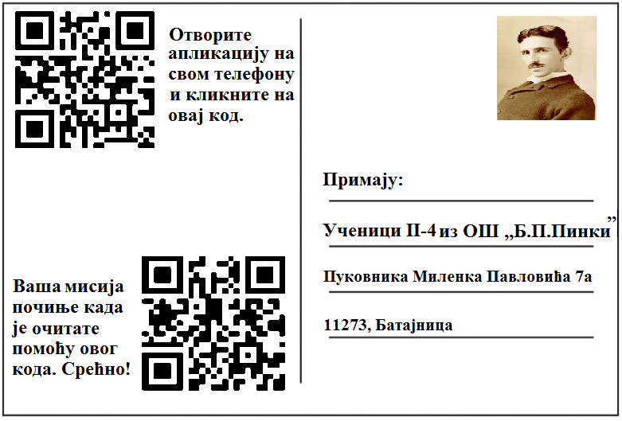
 | Планиране активности наставника | Планиране активности ученика
Уводни део часа Обнављање и провера градива | Ученици су подељени по група – 4 групе од по 6 ученика. Повезани су путем скајп апликације. Називи група су следећи: плава, розе, бела и жута. Сви ученици путем скајпа добијају разгледницу и авионску карту. Потребно је да провере да ли је инсталирана апликација QR Scanner. | Ученици подељени по групама и повезани путем скајпа. Проверавају да ли на телефонима (својим или од родитеља) имају инсталирану апликацију QR Scanner.

Slide 7
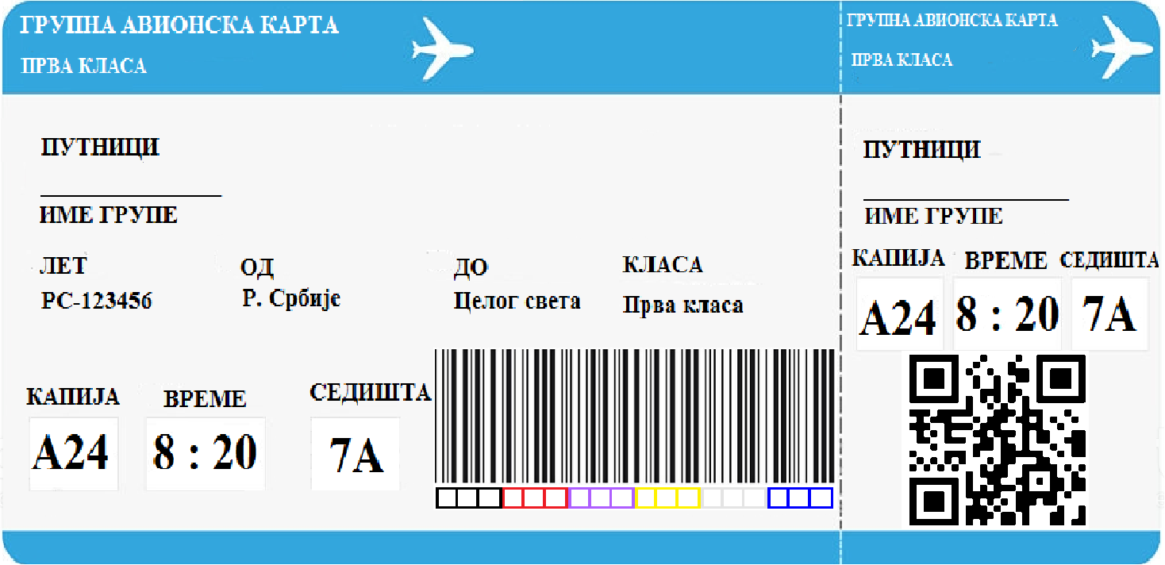
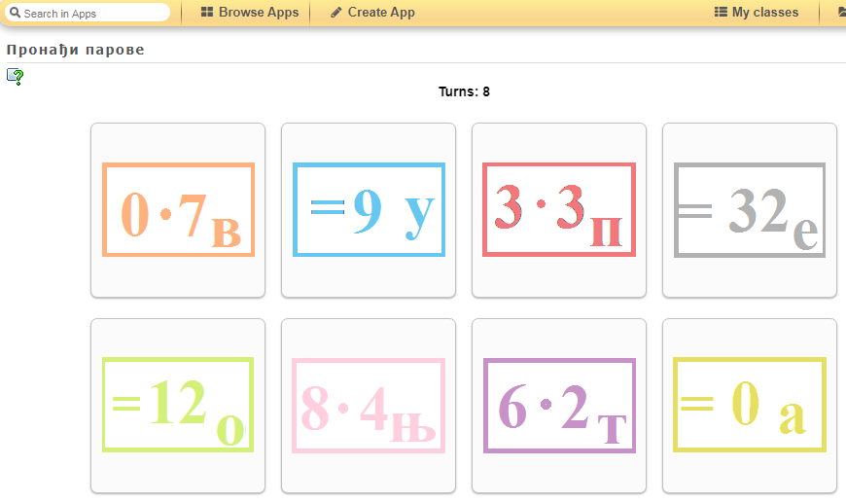
 | Након што су добили разгледницу и авионску карту, приступају решавању задатака. Потребно је да очитају први код са разгледнице (горњи) и да започну игру повезивања парова. Упутство игре налази се на линку који добију када очитају код. (https://learningapps.org/display?v=pqm01dv5t20) Добијамо коначно решење – реч „Путовање“. | Проверавају разгледницу и авионску карту. Скенирају први код и започињу прву игру. Успешно састављају реч.

Slide 8
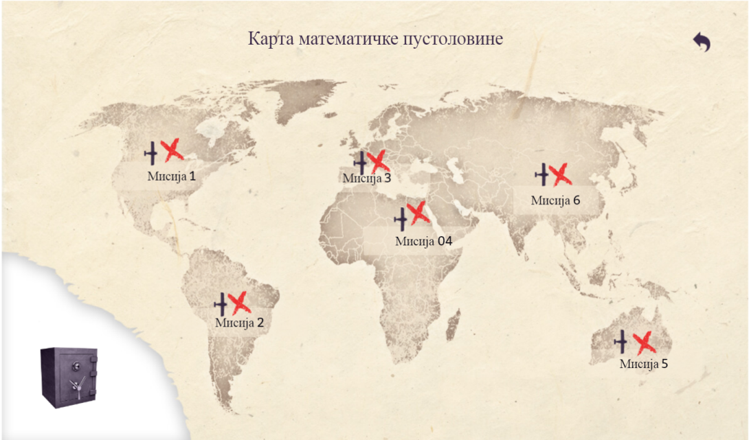
Најава наставне јединице Главни део часа Групни рад уз колективну проверу | Данас ће ученици путовати по свету и успут се присећати множења и дељења. Довољно је да кликну на други код са разгледнице (доњи), да им се аутоматски чекирају авионске карте и да започне њихова мисија која ће трајати 35 минута. У свакој мисији имају по једног домаћина који им открива занимљивости о земљи у коју су слетели. (https://view.genial.ly/5eb6f6ef639bfa0d0fdc32db/game-breakout-matematichka-pustolovina-konachna-verzia) Мапа мисија: | Добијају информације о часу који ће бити једна велика математичка пустоловина и да ће се присећати талице множења и дељења кроз решавање задатака. Скенирају други код и започињу пустоловину.

Slide 9
 | Једна од мисија:

Slide 10
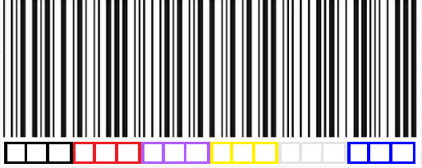
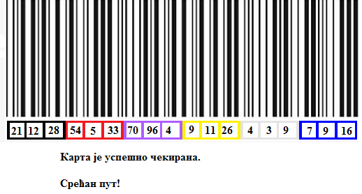
 | Карта коју су добили на самом почетку је њихова карта за повратак, али на њој нема бројева испод бар-кода. Како би успели да је чекирају, морају попунити све бројеве који се крије у свакој мисији. Након завршетка свих мисија и унетих бројева, кликом на код са десне стране карте проверавају да ли су успели да унесу исправне бројеве. Овако ће изгледати бар-код скенирањем/очитавањем. | Скенирају други код и започињу пустоловину. Попуњавају бројеве испод бар-кода и скенирају код на авионској карти. .

Slide 11
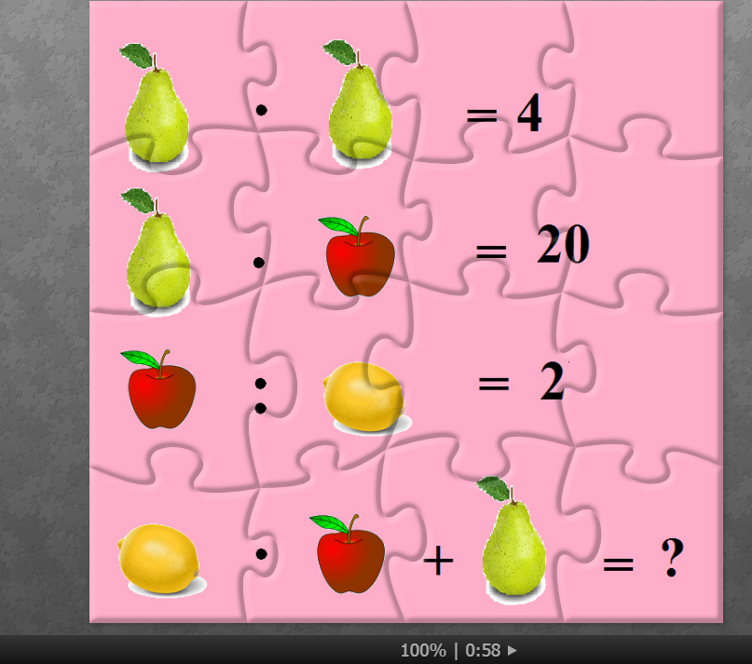
Завршни део часа Разговор о мисијама и задацима | Успешно су се вратили кући. Сада су добили задатак за размишљање путем скајпа. Да би открили какав је задатак у питању, морају прво да сложе пузле, а затим да реше задатак. Пузле су креиране уз помоћ апликације Јigsawplanet.com (https://www.jigsawplanet.com/?rc=play&pid=299d8a7b8681) Разговор са ученицима о мисијама и задацима, о томе како им се допала пустоловина, какве су биле занимљивости, какви су били зааци, да ли су имали потешкоћа. | Састављају пузле и решавају задатак. Разговарамо о пустоловини и о задацима који су се нашли у мисијама.

